Slide 1
MIŠKO SEKTORIAUS DARBUOTOJŲ SIŪLYMAI NACIONALINEI MIŠKŲ VIZIJAI
(SOCIALINIAI KLAUSIMAI)
NMS koordinacinės grupės narys
LMPF organizatorius
Algis Vaitkevičius
GIRIONYS
2021 m.

Slide 2
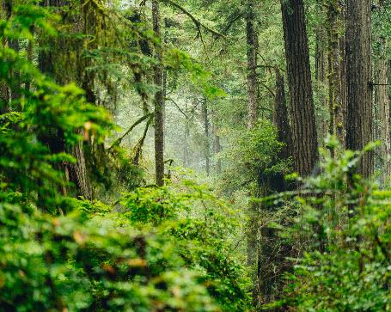
NMS MIŠKO SEKTORIAUS DARBUOTOJŲ SEKTORINĖ GRUPĖ
1. Algis Vaitkevičius – LMPF organizatorius, Lietuvos miškininkų sąjungos narys, NMS koordinacinės grupės narys
2. Diana Raitelaitienė – LMPF pirmininkė, AB ,,Grigeo“ profesinės sąjungos pirmininkė, Lietuvos
Respublikos DSS komisijos narė
Inga Ruginienė – LPSK pirmininkė, Lietuvos Respublikos Trišalės tarybos narė, Tarptautinės profesinių sąjungų
konfederacijos viceprezidentė, Europos profesinių sąjungų konfederacijos komiteto narė
Aušra Beresnevičienė – Kuršėnų miško darbuotojų profesinės sąjungos pirmininkė, VMU profesinių sąjungų
Jungtinės atstovybės narė
5. Rimas Tumosa – Veisiejų miškininkų profesinės sąjungos pirmininkas, VMU Veisiejų RP vyr. miškininkas
6. Saulius Adomavičius – Lietuvos miškininkų sąjungos pirmininko pavaduotojas, girininkas
Ina Bikuvienė - Valstybinių miškų darbuotojų profesinės sąjungos pirmininkė, VMU valdybos narė, VMU GIS ir
geodezijos skyriaus kartografijos poskyrio specialistė
8. Rokas Lastauskas - Varėnos miškų darbuotojų profesinės sąjungos pirmininkas, LMPF Tarybos narys
9. Irena Keliauskienė – AB ,,Šilutės baldai“ profesinė sąjungos pirmininkė, LMPF Tarybos narė
10. Sigitas Radzevičius – Trakų miškininkų profesinės sąjungos pirmininkas, LMPF Tarybos narys medienos ruošos ir
prekybos vadovas
11. Dainius Dapkus, Radviliškio miškininkų profesinės sąjungos pirmininkas, LMPF Tarybos narys, medelyno vadovas
12. Juozas Ūsas – LMPF pirmininkės pavaduotojas

Slide 3
PASIŪLYMAI NACIONALINEI MIŠKŲ VIZIJAI :
Dėl darbo užmokesčio;
Dėl darbo sąlygų;
Dėl darbuotojų saugos ir sveikatos;
Dėl darbuotojų kolektyvinio atstovavimo stiprinimo.

Slide 4
Darbo užmokestis
Sektoriaus įmonėse darbo užmokesčio
vidurkis ne mažesnis 110 proc. šalies
vidutinio atlyginimo;
Sektoriaus įmonėms privalomas lėšų rezervas,
užtikrinantis stabilias darbuotojų pajamas dėl
pagamintos produkcijos kainų svyravimų;
Garantuojama kasmetinė darbo užmokesčio
indeksacija, ne mažesnė už šalies infliacijos lygį.

Slide 5
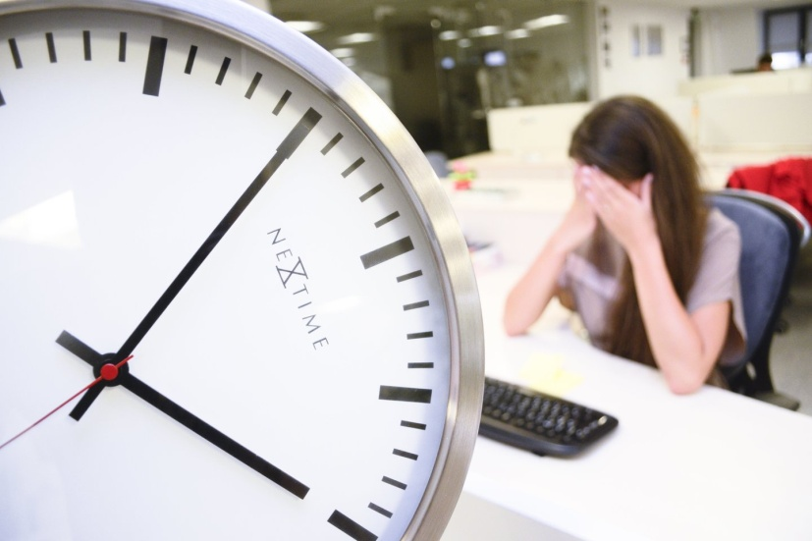
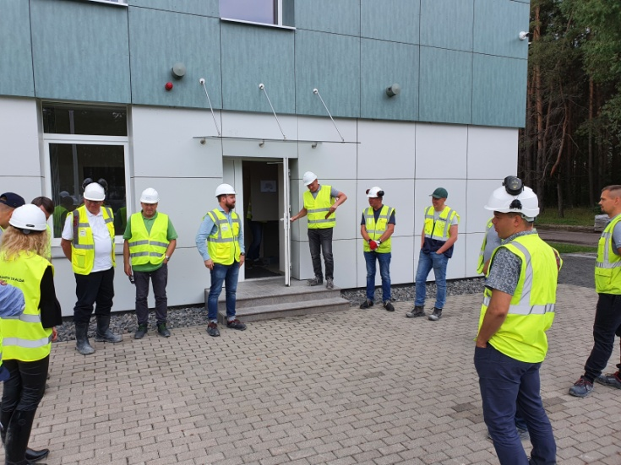
SOCIALINĖS IR DARBO SĄLYGOS
Darbo procesų optimizavimas, įdiegiant paprastesnes
administravimo sistemas;
Reikiamas darbininkų skaičius, užtikrinantis darbo
normų įvykdymą per normalią darbo dienos trukmę,
garantuojant konkurencingą darbo užmokestį;
Reikiamas specialistų skaičiaus nustatymas,
užtikrinantis pareiginių funkcijų įvykdymą per normalią
darbo dienos trukmę;
Teisingas prastovų dėl nepalankių gamtinių sąlygų
skelbimas;
Tolygus darbų darbininkams paskirstymas ir
garantuotas užimtumas gamtosauginių ribojimų metu.

Slide 6
DARBUOTOJŲ SVEIKATOS KLAUSIMAI
Darbuotojų skiepijimas nuo erkinio encefalito
įmonių/įstaigų lėšomis;
Darbuotojų profilaktiniai patikrinimai dėl
Laimo ligos įmonių/įstaigų lėšomis;
3. Laimo ligos pripažinimas profesine liga.

Slide 7
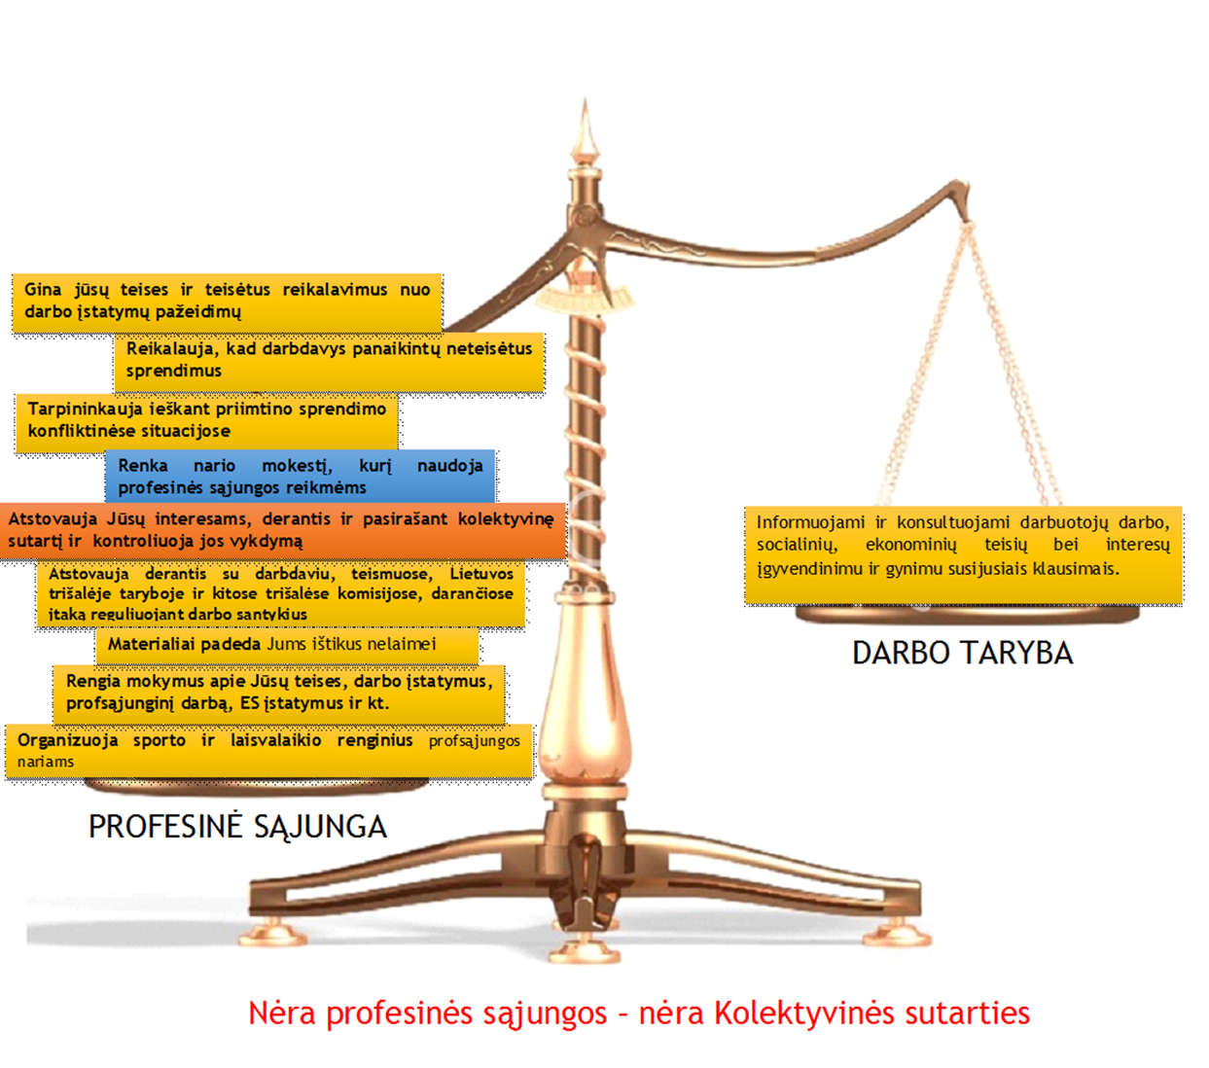
KOLEKTYVINIO ATSTOVAVIMO STIPRINIMAS
Kolektyviniam darbuotojų atstovavimui, įmonėse/įstaigose pirmenybė teikiama profesinėms sąjungoms;
Įmonių / įstaigų reorganizavimas vykdomas, suderinus su darbuotojų atstovais;
Profesinių sąjungų nariams suteikiama pirmumo teisė pasilikti dalies darbuotojų atleidimo atveju;
Negalima skirti drausminės nuobaudos arba atleisti iš darbo darbuotojo be jo kaltės, be profesinės sąjungos valdymo organo sutikimo, jei narystė profesinėje sąjungoje yra daugiau kai 1 metai.

Slide 8
AČIŪ UŽ DĖMESĮ!

